Slide 1
Rekapitulasi SNI Penetapan Tahun 2019 - Mei 2019 -
Oleh:
Bidang Sistem Informasi dan Tata Kelola Data
PUSDATIN - BSN

Slide 2
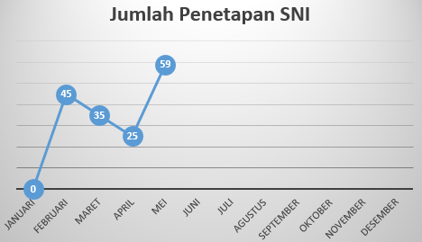
Grafik SNI Penetapan Tahun 2019 s.d. Mei 2019
Sumber: Bidang Sistem Informasi dan Tata Kelola Data, Pusdatin – BSN, 2019

Slide 3
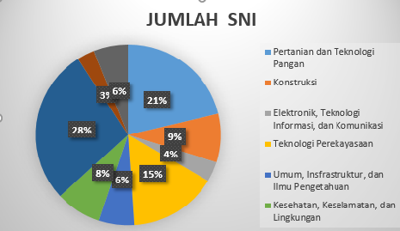
SNI Penetapan 2019 s.d. Mei 2019
Sumber:
Bidang Sistem Informasi dan Tata Kelola Data, Pusdatin – BSN, 2019

